Slide 1
Desain Grafis Antarmuka
Pertemuan ke-5

Slide 2
Daya Guna
Menurut ISO 1998 Daya Guna atribut terdiri dari :
Efektifitas, Ketelitian dan Kelengkapan
Efisiensi Sumber Daya
Kepuasan

Slide 3
Atribut Daya Guna
Efektifitas
Learnabilitas
Efisiensi
Memorabilitas
Kesalahan
Kepuasan

Slide 4
Pengukuran Daya Guna Produk
Pembelajaran
Keefisienan
Kemampuan
Kadar Kesalahan
Kepuasan
Presentasi
Susunan Layar
Istilah Yang digunakan
Kemampuan Sistem

Slide 5
Prinsip Interface
Dialog yang sederhana dan Alami
Berbicara dengan Bahasa User
Mengurangi beban ingatan user
Konsisten
Sistem Timbal Balik
Penyelesaian yang Jelas
Jalan Pintas
Pesan-pesan Kesalahan yang Baik
Mencegah Kesalahan
Bantuan dan Dokumentasi

Slide 6
Elemen- Elemen Siklus Hidup
Know the User
Daya Guna Bencmarking
Goal –Oriented Interaction Design
Interactive Design
Prototyping
Daya Guna Evaluasi
Follow-Up Studies

Slide 7
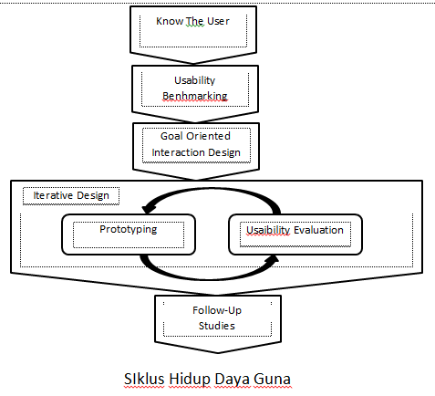

Slide 8
Sekian Terima kasih

